Slide 1
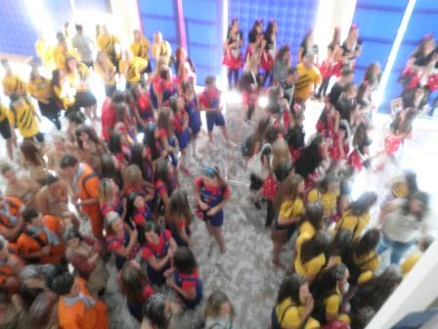
Završni razredi u nastavnoj godini 2014./2015. imali su svoj oproštaj od srednje škole
20. svibnja 2015.

Slide 2
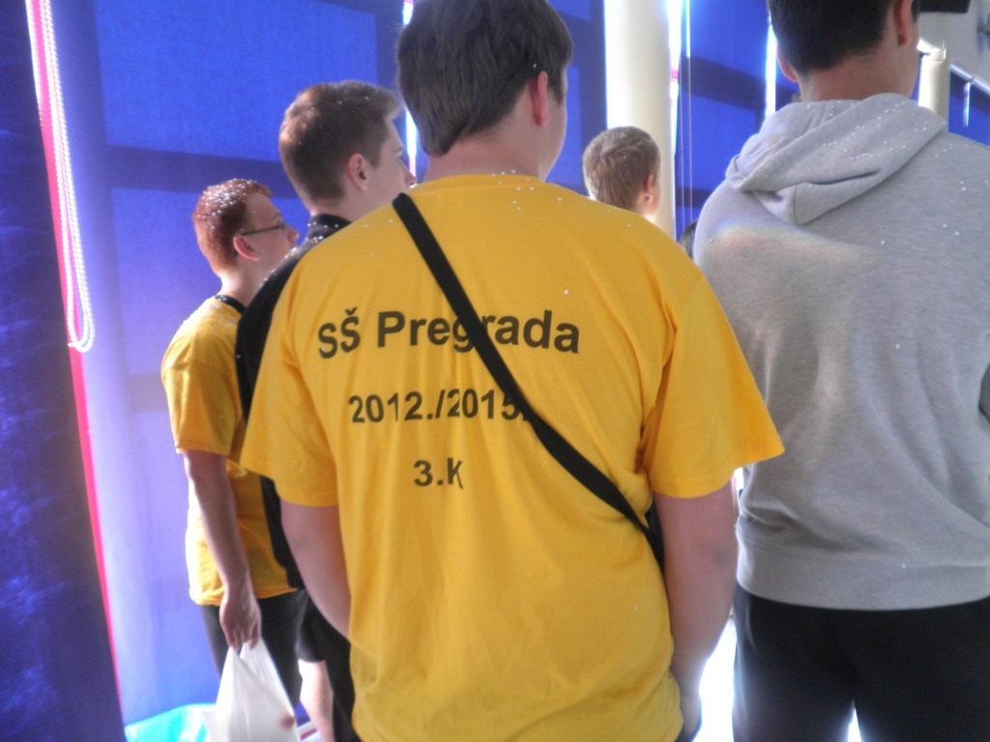
Ugostitelji 3.konobari / 3. kuhari

Slide 4
Razrednica: Mateja Čičko, prof.

Slide 5
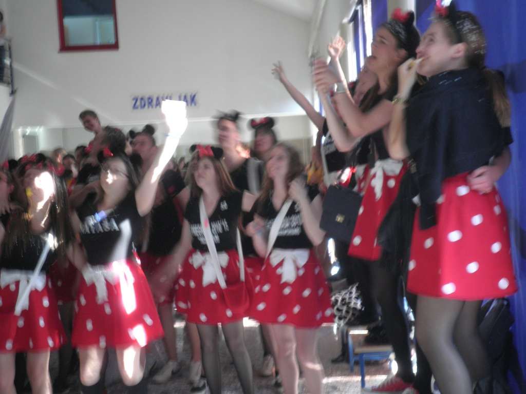
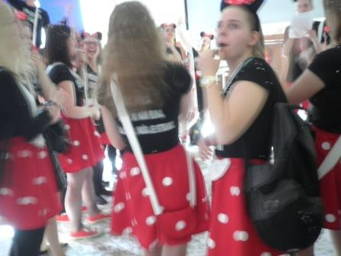
5d – medicinska sestra /tehničar opće njege

Slide 6
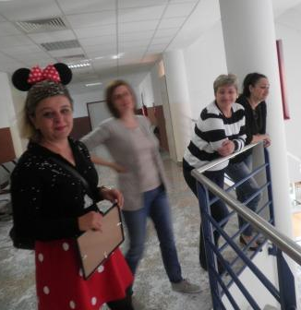
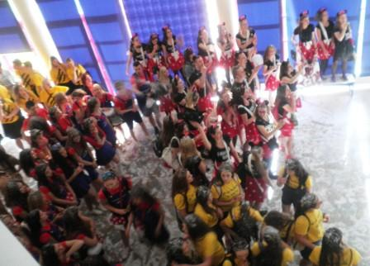
Razrednica: Dijana Jerković – Križan, prof.

Slide 7
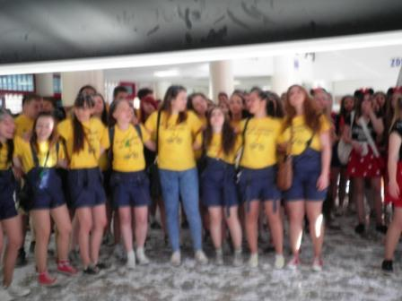
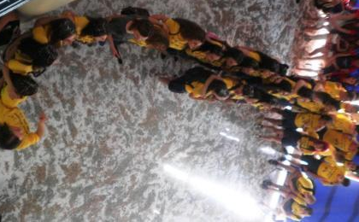
4c – fizioterapeutski tehničar/-ka

Slide 8
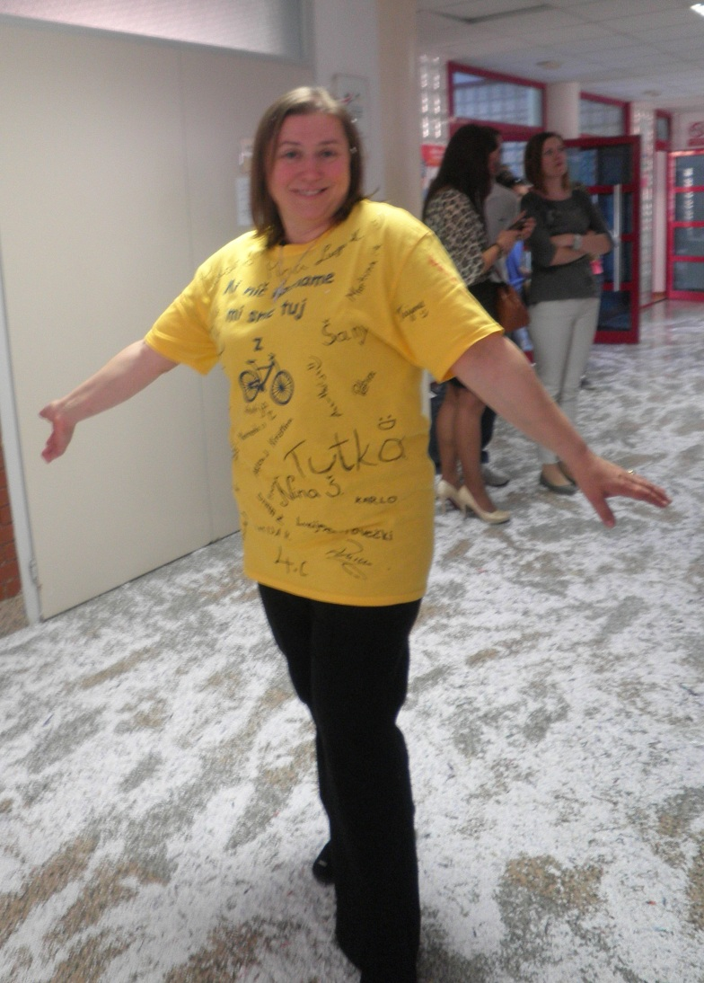
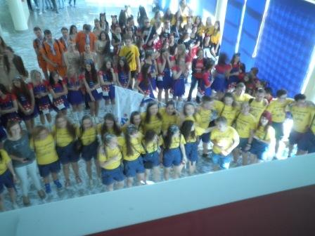
Razrednica: Sonja Potrebić, nastavnica struke

Slide 9
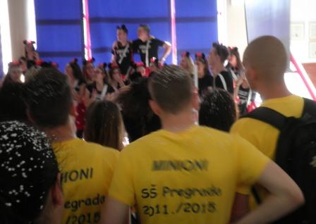
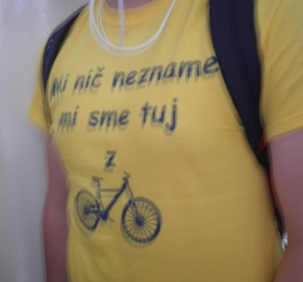

Slide 10
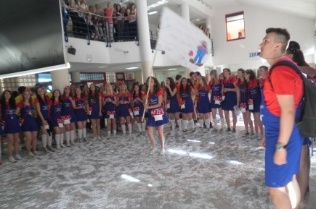
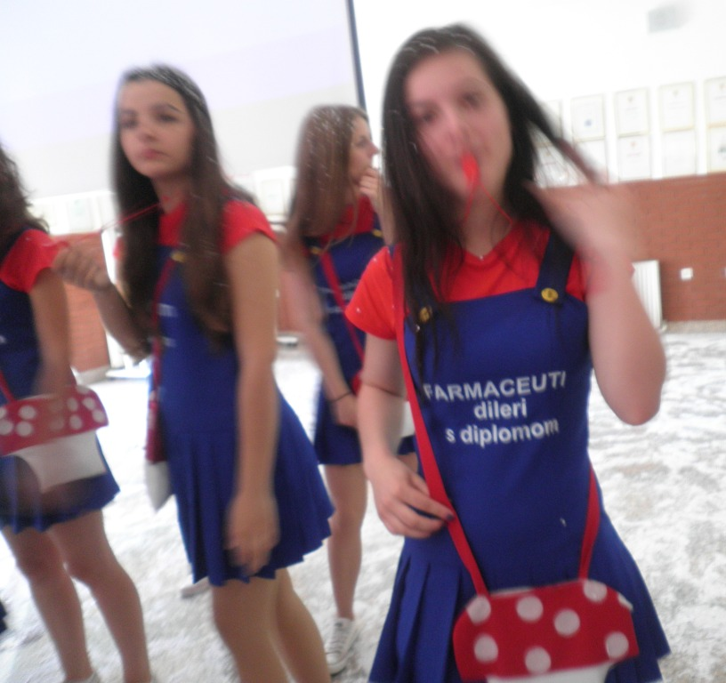
4.B – farmaceutski tehničar/-ka

Slide 11
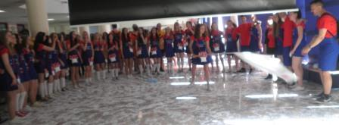
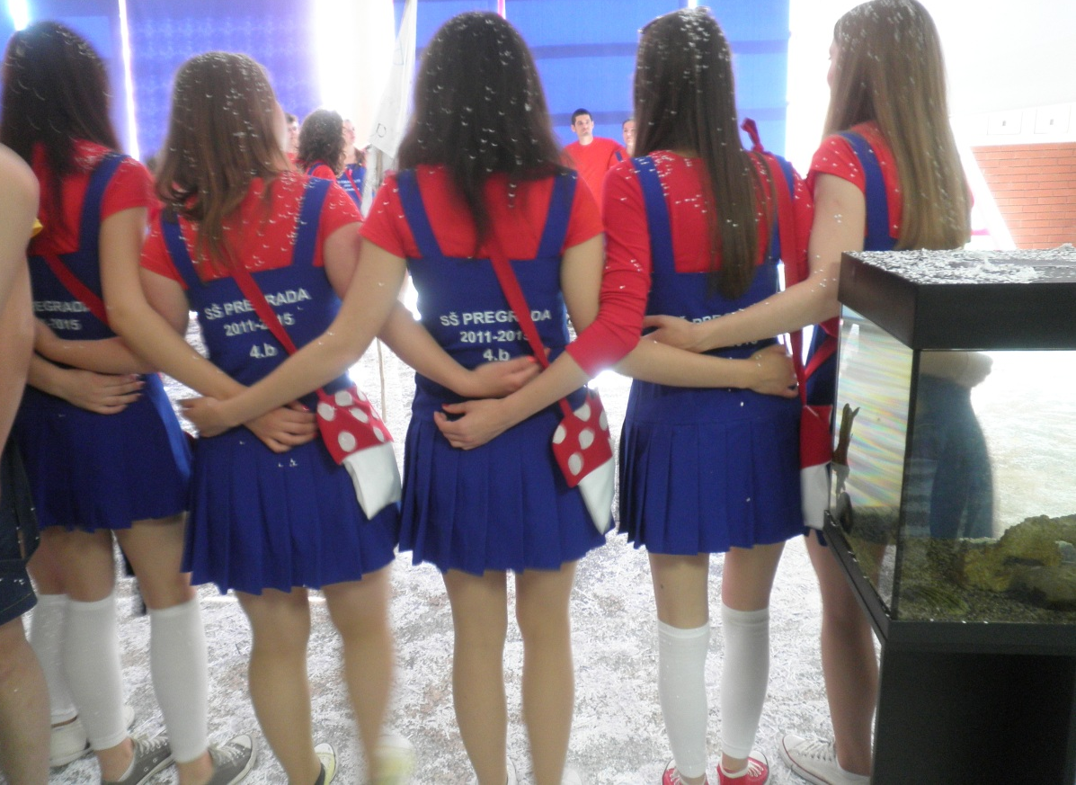

Slide 12
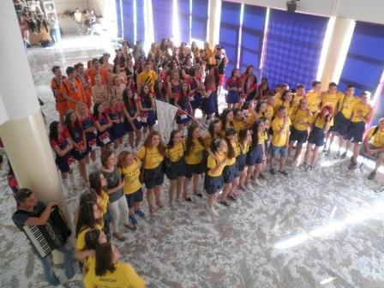
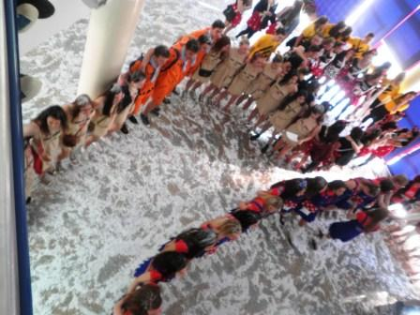

Slide 13
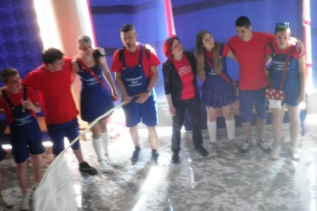
Razrednica: Neala Čuljat – Tomašić, prof.

Slide 14
4.a – opća gimnazija

Slide 15
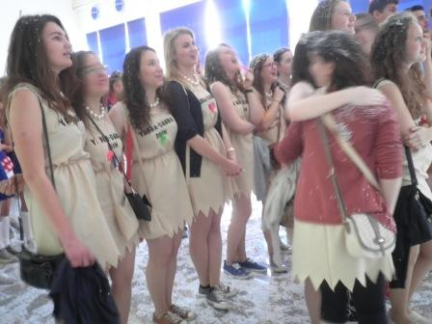
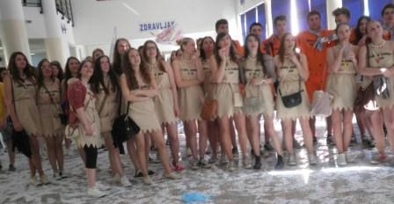

Slide 16
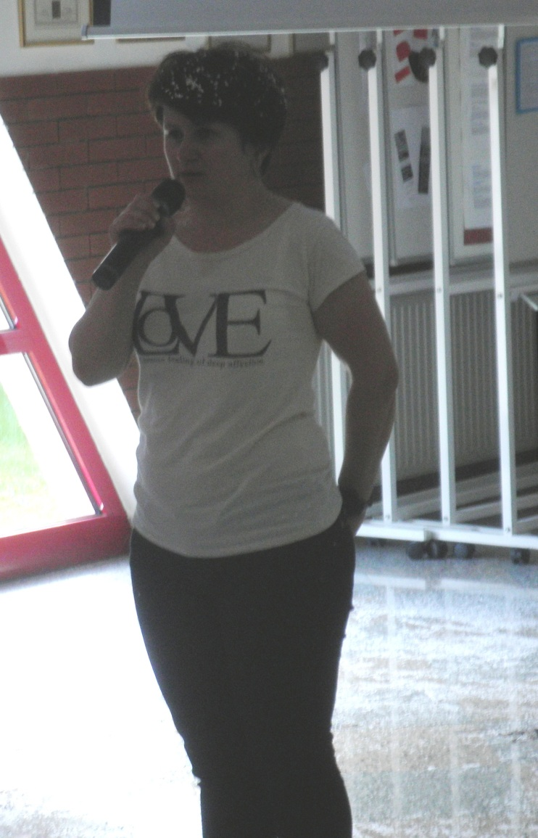
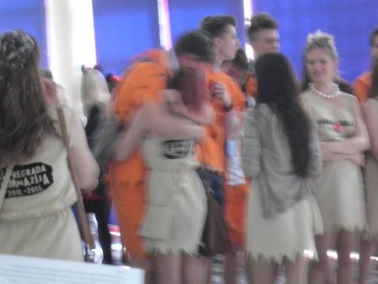
Razrednica: Ksenija Šaić, prof.

Slide 17
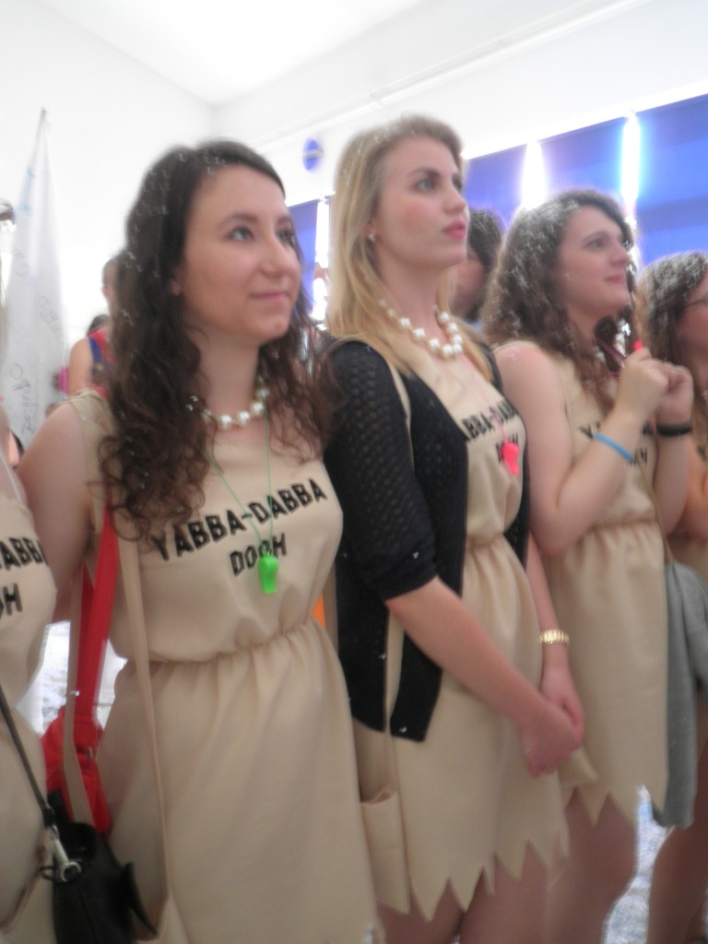
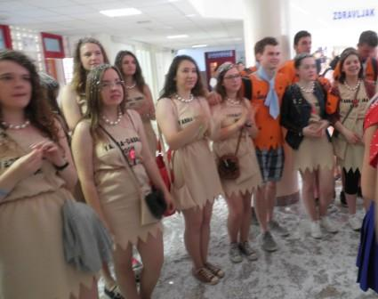

Slide 18
Svim učenicima koji su prijavili ispite državne mature, želimo puno uspjeha i upis na željene studije; onima koji kreću u potragu za zaposlenjem želimo puno sreće, dostojanstva i poticaja z vrtlogu života.
Nastavničko vijeće SŠ Pregrada,
Ravnateljica i stručne suradnice,
djelatnici Učeničkog doma i Škole

Slide 19
